Slide 1
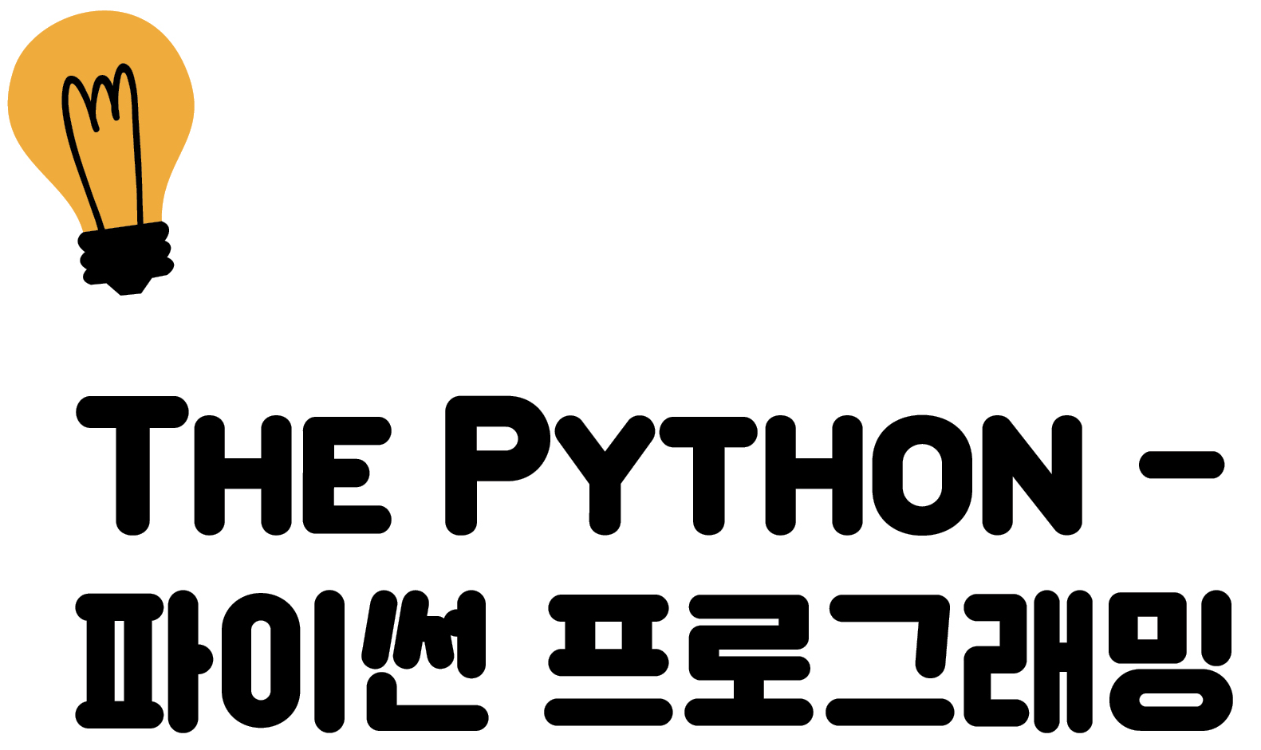

2부. 프로그래밍 언어 활용
http://www.bookk.co.kr/book/view/61642

Slide 2
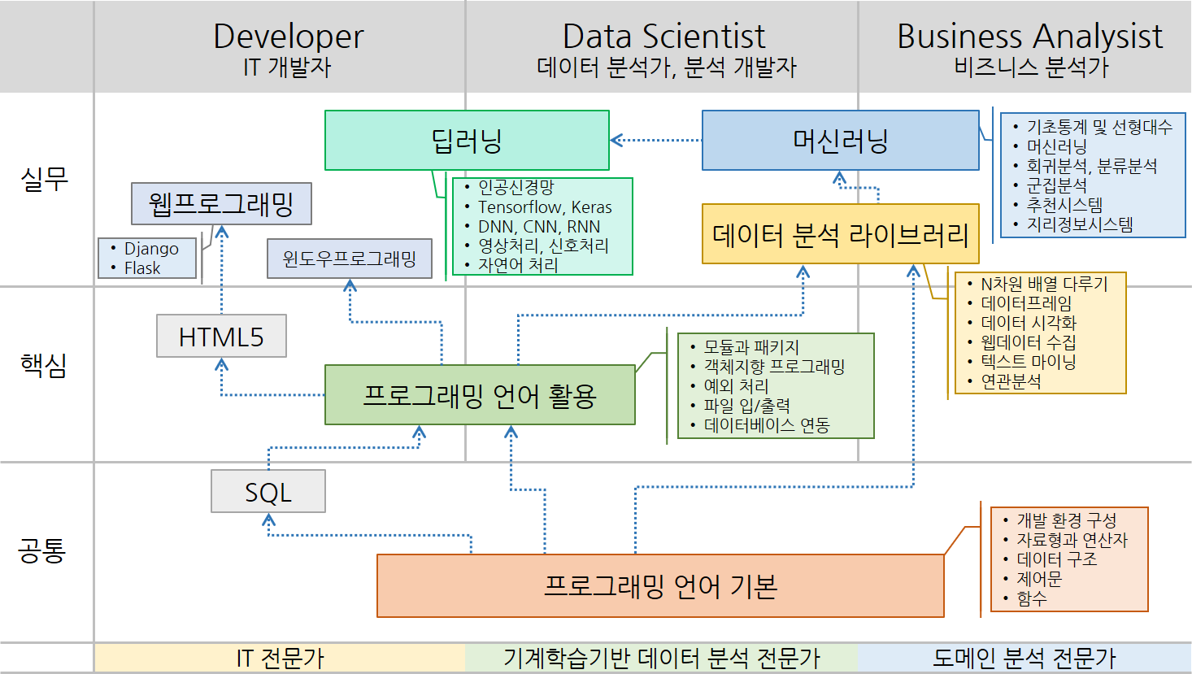
파이썬 학습 로드맵

Slide 3

학습 내용
2부. 프로그래밍 언어 활용
6장. 모듈과 패키지
7장. 객체지향 프로그래밍
1. 객체와 클래스
2. 상속과 재정의
8장. 예외 처리
9장. 파일 입/출력 프로그래밍
10장. 데이터베이스 연동

Slide 4
객체와 클래스
클래스 : 객체를 만들기 위한 틀(template, blueprint)
객체 : 클래스의 인스턴스
객체의 명사적 특성 : 데이터(Data), 변수(Variable), 필드(Field), 속성(Attribute)
객체의 동사적 특성 : 행위(Behavior), 함수(Function), 메서드(Method), 기능(Operation)

Slide 5
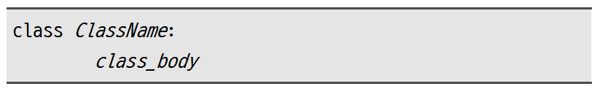
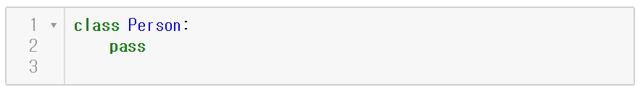
클래스 정의
class 키워드 사용
카멜 표기법

Slide 6
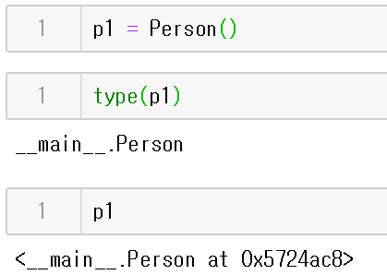
객체 생성
객체 변수
객체 생성

Slide 7
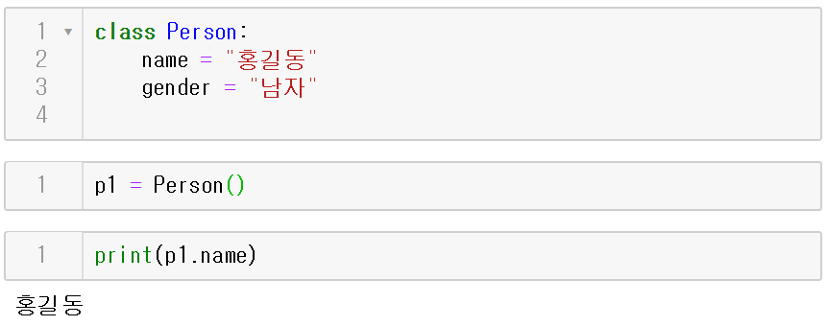
객체에 멤버 추가
클래스를 사용하는 가장 큰 이유
객체를 이용해 데이터를 저장하기 위해 → 변수
객체 고유의 기능을 갖기 위해 → 메서드
.은 참조 연산자로 사용
name
"홍길동"
Person
gender
"남자"
name
"홍길동"
p1
gender
"남자"

Slide 8
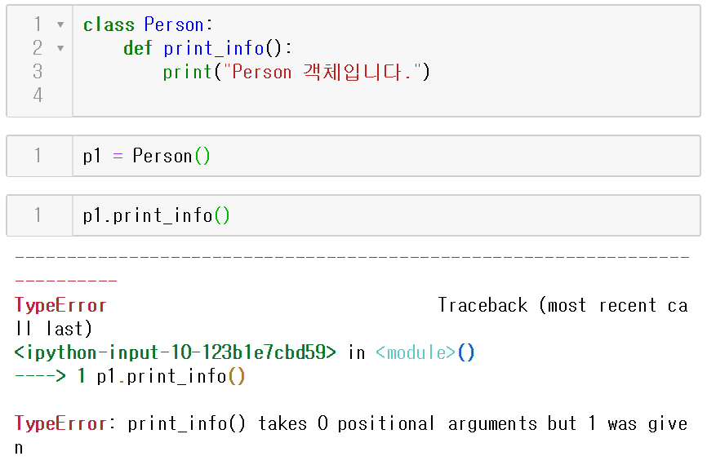
객체에 멤버 추가
‘Person 객체입니다’ 라는 문장을 출력할 것 같았지만 실제로는 에러가 발생

Slide 9
객체를 이용한 참조와 클래스를 이용한 참조
Person 클래스
p1 객체
클래스의 멤버
name="홍길동"
gender="남자"
print_info=
name="홍길동"
gender="남자"
print_info=
p1.name
function()
Person.name
function()
클래스의 함수가 실행할 코드
def print_info() :
print(…)

Slide 10
객체를 이용한 참조와 클래스를 이용한 참조
Person 클래스
p1 객체
클래스의 멤버
name="홍길동"
gender="남자"
print_info=
name="홍길동"
gender="남자"
print_info=
function()
function()
???
클래스의 함수가 실행할 코드
def print_info() :
p1.print_info()
function()
???
print(…)
Person.print_info()

Slide 11
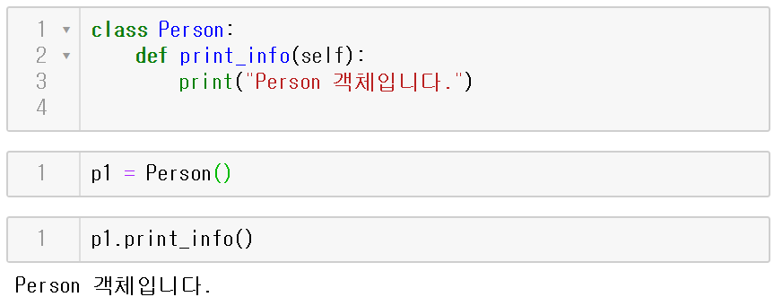
인스턴스 메서드
객체를 이용해 참조할 수 있는 메서드
인스턴스 메서드의 첫 번째 인자는 self여야 함
self 인자는 객체의 멤버(변수 또는 메서드)에 접근하기 위해 사용
p1

Slide 12
객체를 이용한 참조와 클래스를 이용한 참조
Person 클래스
p1 객체
클래스의 멤버
name="홍길동"
gender="남자"
print_info=
name="홍길동"
gender="남자"
print_info=
function(self)
function(self)
클래스의 함수가 실행할 코드
def print_info(self) :
p1.print_info()
print(…)
self
Person.print_info(p1)

Slide 13
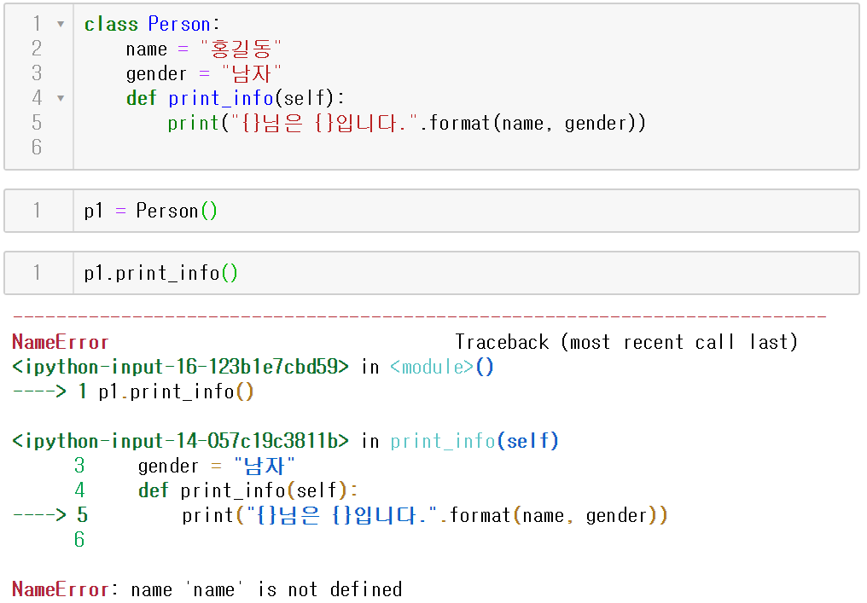
클래스의 멤버변수 접근
인스턴스 메서드는 객체를 통해 참조하는 메서드.
객체가 갖는 멤버에 접근하려면 객체 자신을 참조할 수 있는 그 무엇이 있어야 함

Slide 14
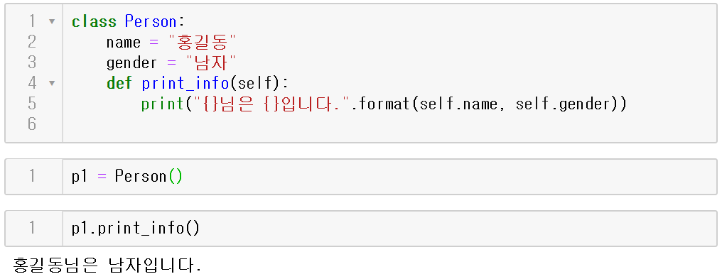
self
self를 인스턴스 메서드의 인자로 정의해서 자신 객체의 멤버를 참조할 수 있도록 하는 것
self 대신에 파이썬의 키워드가 아니라면 다른 단어를 사용할 수 있음
자신 객체임을 명백히 알리기 위해 self를 사용할 것을 권장

Slide 15
객체를 이용한 참조와 클래스를 이용한 참조
Person 클래스
p1 객체
클래스의 멤버
name="홍길동"
gender="남자"
print_info=
name="홍길동"
gender="남자"
print_info=
p1.name
function(self)
Person.name
function(self)
클래스의 함수가 실행할 코드
def print_info(self) :
p1.print_info()
print(…)
self
Person.print_info(p1)

Slide 16
네임스페이스
파이썬은 클래스 객체와 인스턴스 객체의 이름 공간(namespace)이 분리되어 있음
클래스 객체와 인스턴스 객체의 이름공간이 다르다는 의미
파이썬은 동적으로 인스턴스 멤버를 추가하는 것이 가능
인스턴스 객체를 통해 변수나 함수의 이름을 찾는 순서
1. 인스턴스 영역
2. 클래스 영역
3. 전역 영역
p1 객체 네임스페이스
name=“홍길동”
gender=“남자”
Person 클래스 네임스페이스
name=“홍길동”
gender=“남자”
p2 객체 네임스페이스

Slide 17
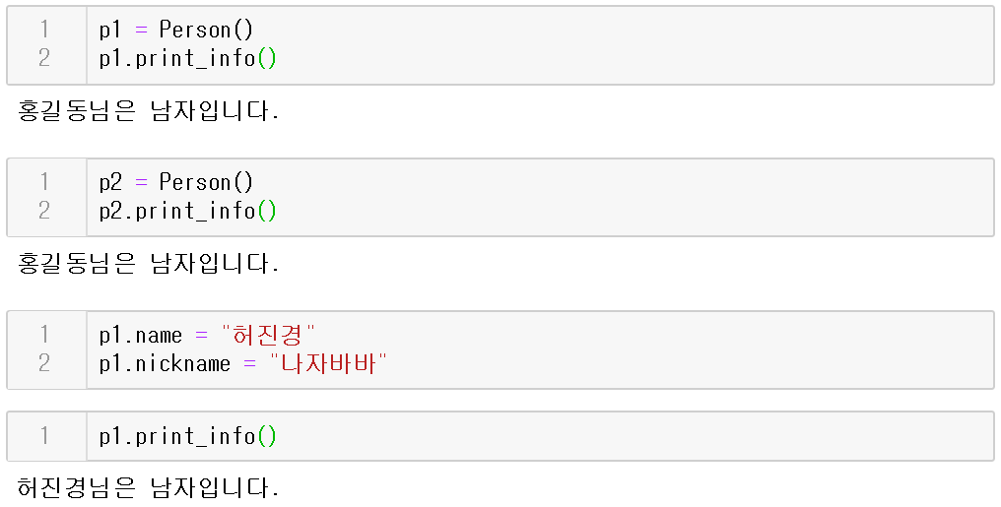
네임스페이스
p1 객체 네임스페이스
Person 클래스 네임스페이스
name=“홍길동”
gender=“남자”
p2 객체 네임스페이스
Person 클래스 네임스페이스
name=“홍길동”
gender=“남자”
p1 객체 네임스페이스
Person 클래스 네임스페이스
name=“허진경”
nickname=“나자바바”
name=“홍길동”
gender=“남자”

Slide 18
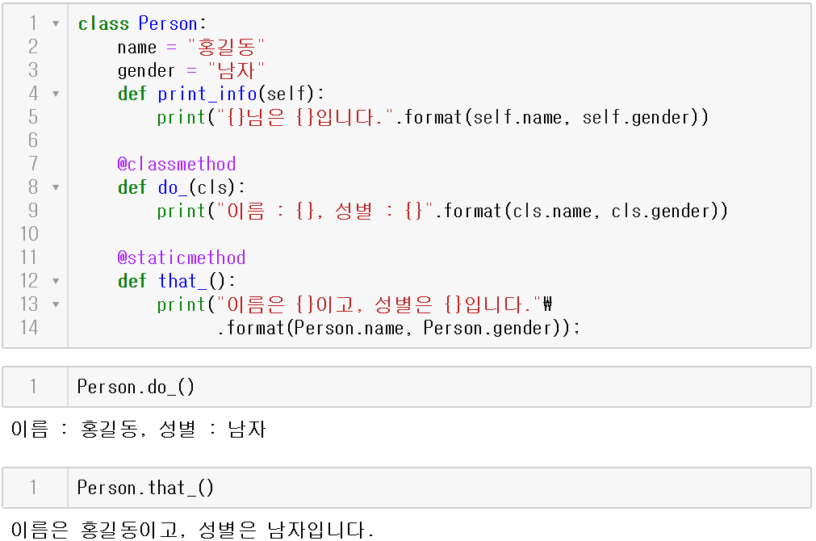
class 메서드와 static 메서드
객체를 만들지 않고 클래스 이름으로 참조 가능

Slide 19
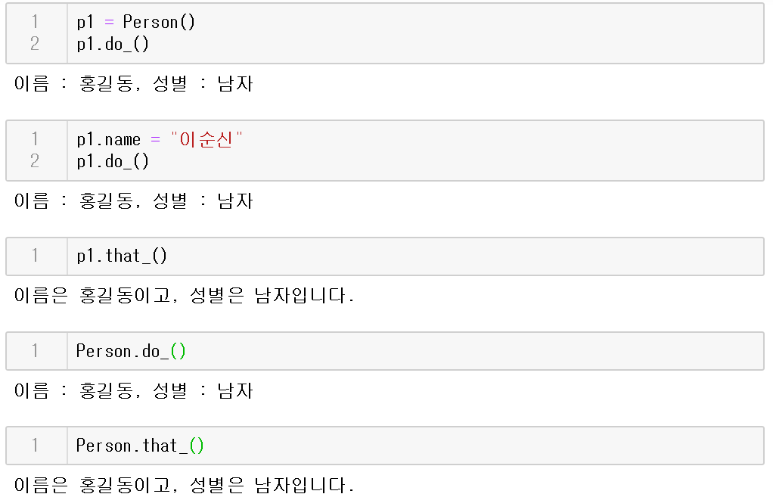
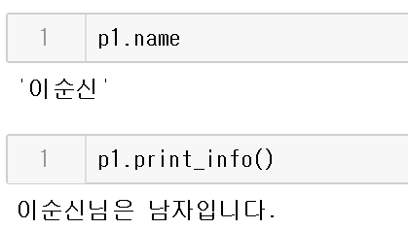
class 메서드와 static 메서드

Slide 20
객체를 이용한 참조와 클래스를 이용한 참조
Person 클래스
p1 객체
클래스의 멤버
name="홍길동"
gender="남자"
do_ =
name="홍길동"
gender="남자"
do_ =
function(cls)
function(cls)
cls
@classmethod
def do_(cls) :
print(…)
Person.print_info()

Slide 21
Person 클래스
p1 객체
name="홍길동"
gender="남자"
print_info=
do_ =
name="홍길동" "이순신"
gender="남자"
print_info=
do_ =
function(self)
function(self)
function(cls)
function(cls)
클래스의 함수가 실행할 코드
cls
def print_info(self) :
p1.print_info()
print(…)
self
인스턴스 메서드 호출
def do_(cls) :
print(…)
Person.do_()
클래스 메서드 호출

Slide 22
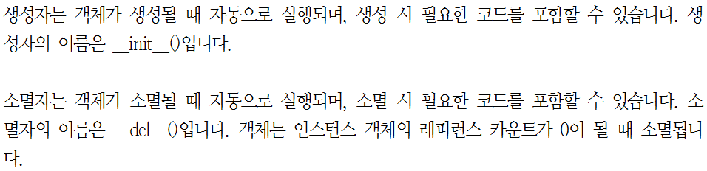
생성자와 소멸자
객체 변수
p1
p1=None
Person 타입 객체
p1 = Person()
p2 = p1
레퍼런스 카운트 : 1
p2
객체 변수
p1
Person 타입 객체
p2
레퍼런스 카운트 : 2
객체 변수
p1
p1=None
Person 타입 객체
p2
레퍼런스 카운트 : 0
p2=None
__del__() 실행됨

Slide 23
생성자와 소멸자
생성자
생성자(Constructor)는 객체가 생성될 때 자동으로 실행
생성 시 필요한 코드를 포함할 수 있음
생성자의 이름은 __init__()
소멸자
객체가 소멸될 때 자동으로 실행
소멸 시 필요한 코드를 포함할 수 있음
소멸자의 이름은 __del__()
인스턴스 객체의 레퍼런스 카운트가 0이 될 때 소멸

Slide 24
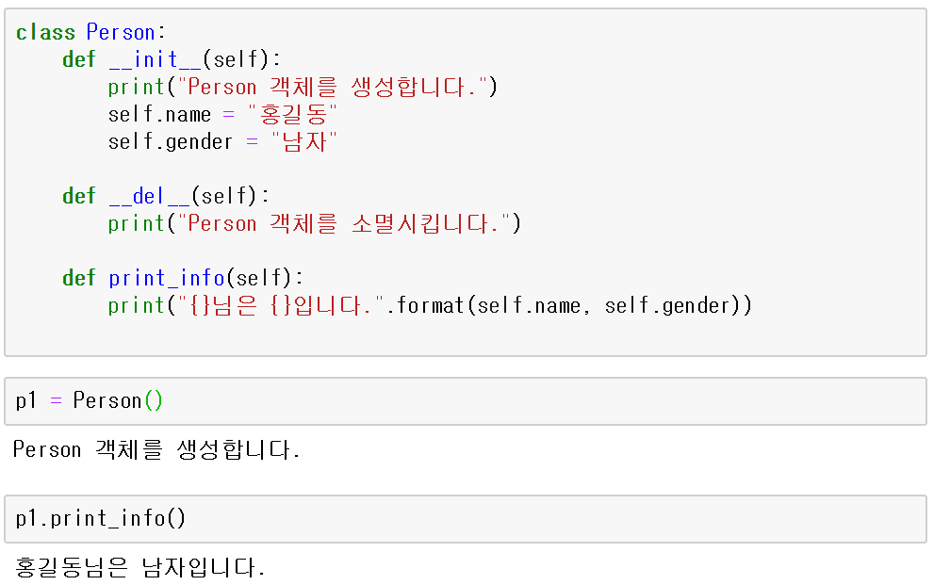
생성자와 소멸자를 갖는 클래스

Slide 25
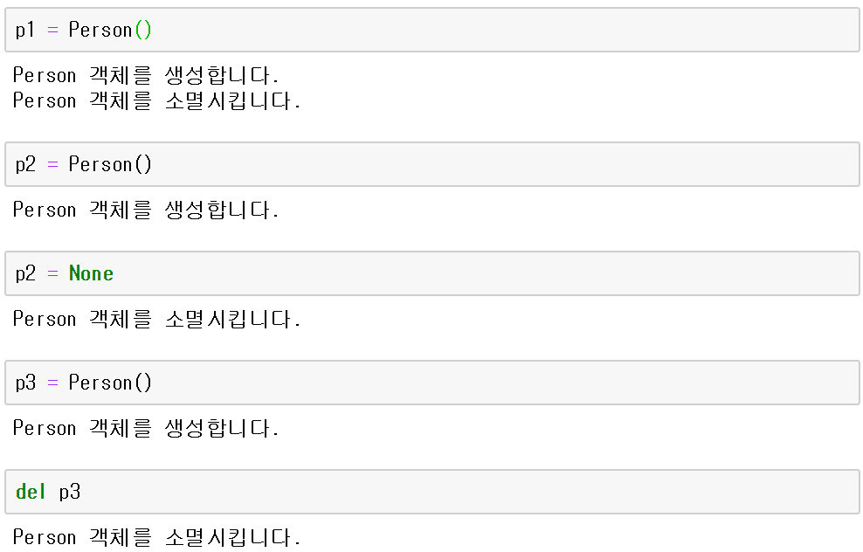
객체 소멸시키기
기존 객체 변수에 새로운 객체를 할당
객체에 None을 할당
del 명령으로 변수를 삭제

Slide 26
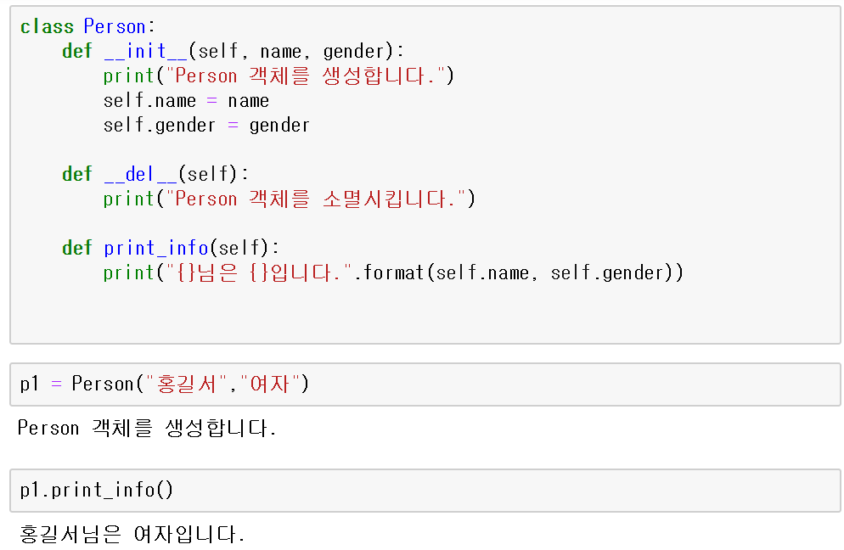
생성자를 이용한 인스턴스 변수 초기화

Slide 27
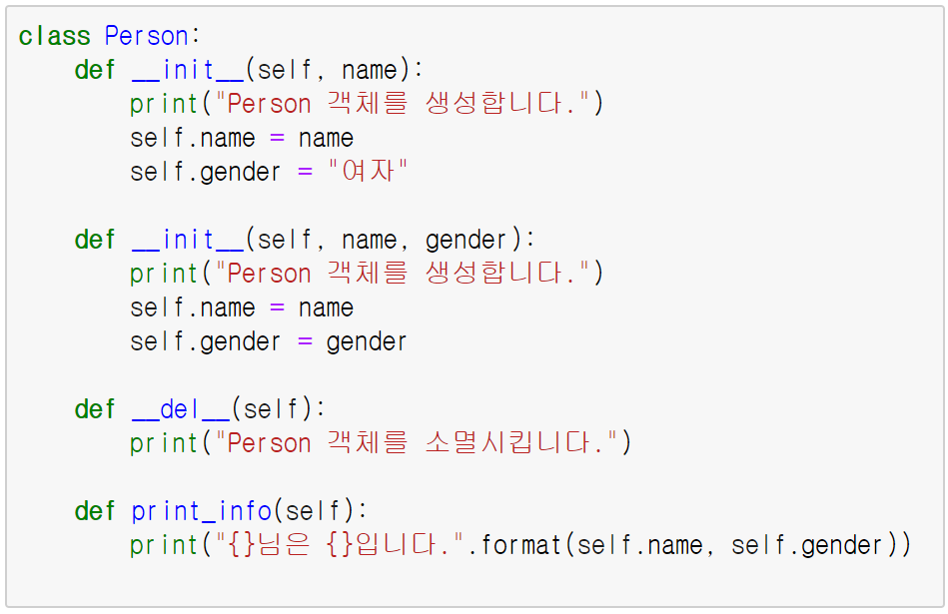
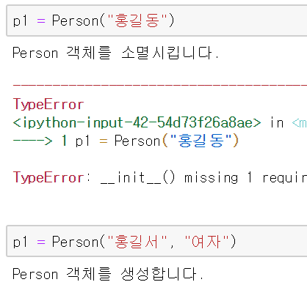
생성자 중복정의 불가
마지막 정의된 생성자만 유효함

Slide 28

상속
상속(Inheritance)은 객체 재사용의 한 방법
상속을 이용하면 부모 클래스의 모든 속성들을 자식 클래스로 물려줄 수 있음
Person
Person
- name
- gender
Student is a Person
__init__()
__str__()
print_info()
Student
Student
- major
__init__()
__del__()

Slide 29
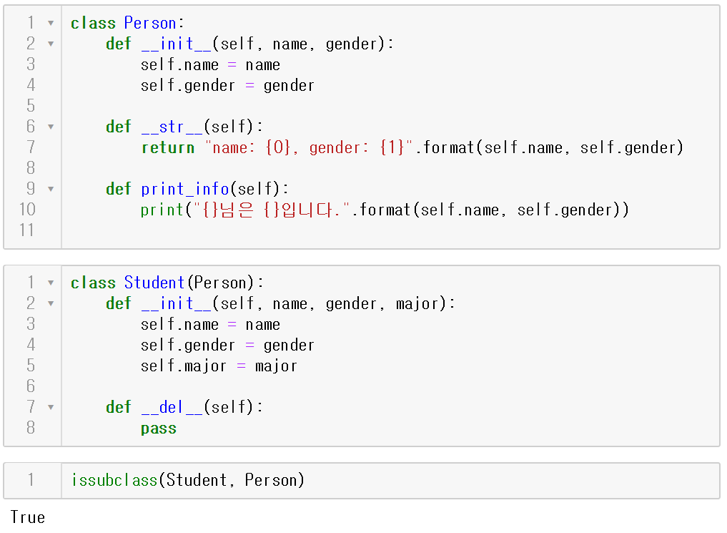
상속

Slide 30
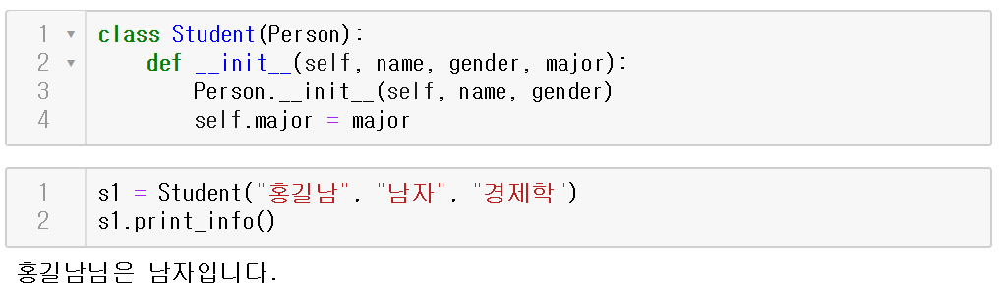
부모클래스의 생성자 사용
Student 클래스의 생성자는 Person 클래스의 생성자를 이용하여 인스턴스 변수를 초기화 가능
부모클래스의 생성자를 호출하여 자식클래스의 변수들을 쉽게 초기화
상속관계가 있을 경우 자식 클래스는 부모 클래스의 변수와 메서드를 물려받음

Slide 31
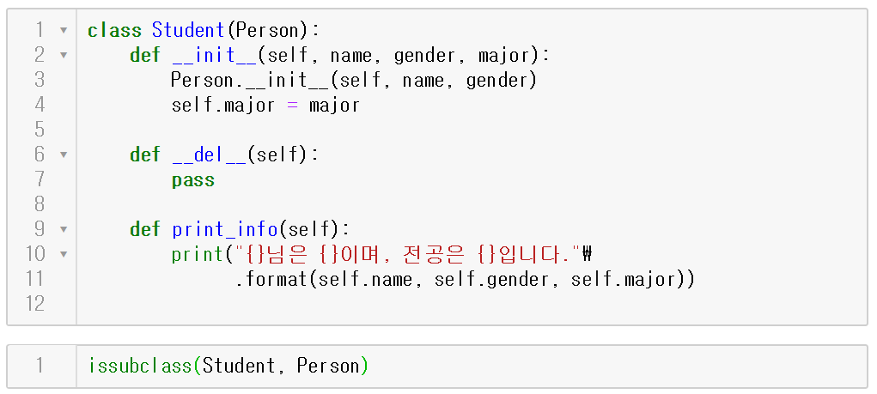
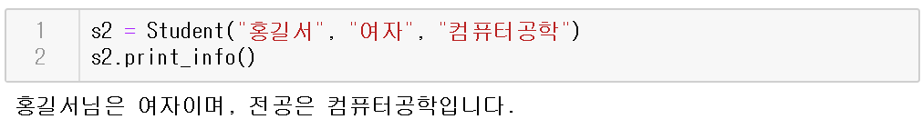
재정의
부모 클래스에서 정의한 함수를 자식클래스에서 다시 정의
함수 이름과 파라미터가 부모클래스의 함수와 같아야 함

Slide 32
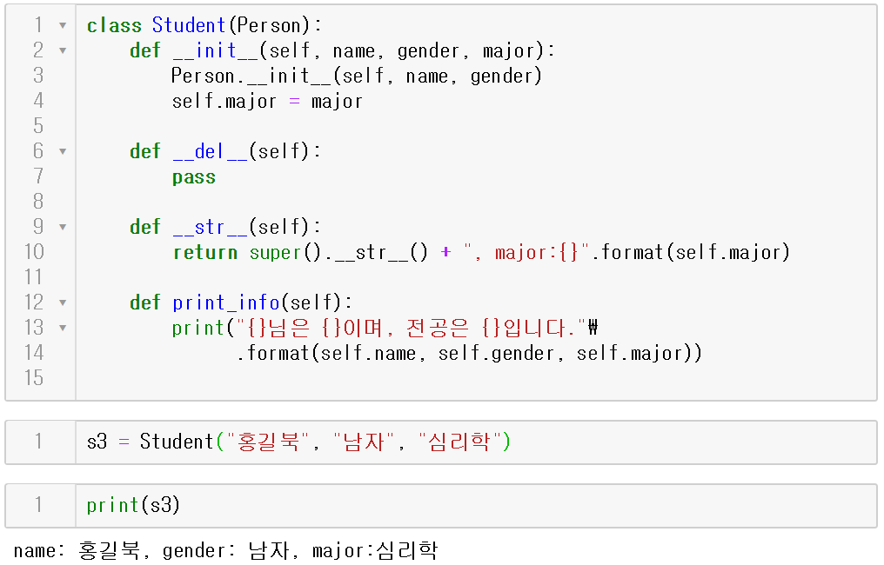
super()
super()는 부모 클래스의 멤버를 참조
__str__() 메서드에서 super().__str__()을 통해 Person의 __str__() 메서드를 호출 가능

Slide 33
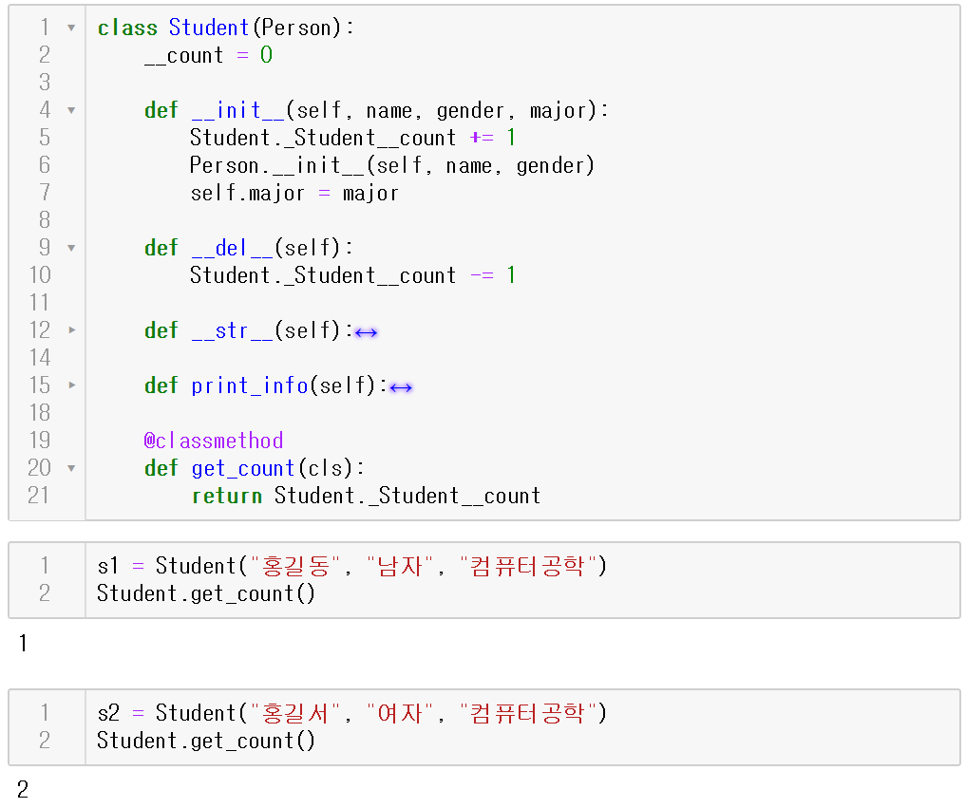
정적 변수
클래스의 변수이름 앞에 __(under score 두 개)를 붙이면 내부적으로 클래스명._클래스명__변수명 형식으로 참조
클래스 내의 어떤 메서드에서도 동일한 이름으로 참조할 수 있음

